Slide 1
Leitfaden für die Wahl des 4. Hauptfaches
Wahlpflichtfach Arbeitslehre
Aufbau des Faches Arbeitslehre/Technik und Unterrichtsinhalte

Slide 2
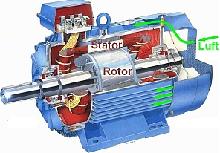
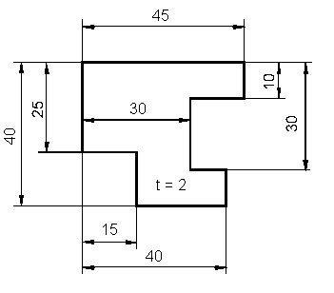
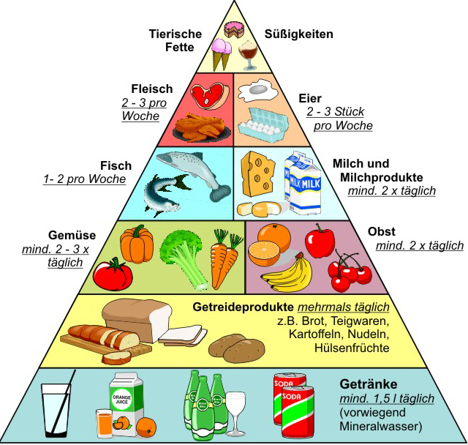
Wahlpflichtfach Arbeitslehre
Hauswirtschaft
Wirtschaftslehre
Technik

Slide 3
Wahlpflichtfach Arbeitslehre
Klasse 7, 8, 9 und 10:
Schwerpunkt Technik/ Wirtschaftslehre (4 Jahre)
oder
Schwerpunkt Hauswirtschaft/ Wirtschaftslehre (4 Jahre)

Slide 4
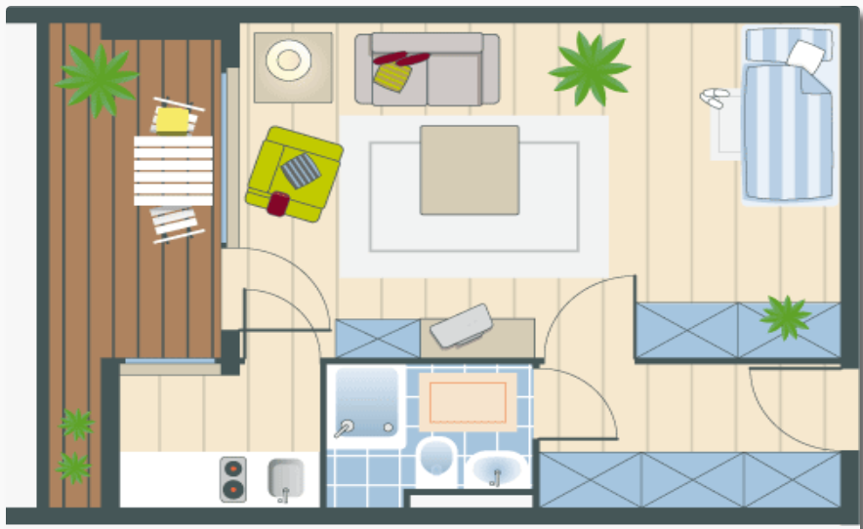
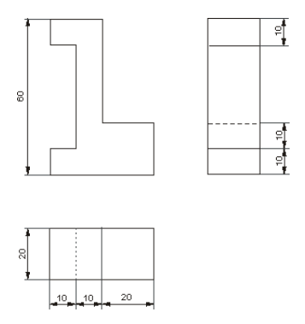
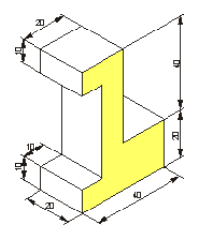
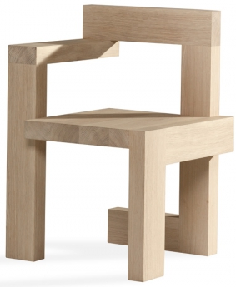
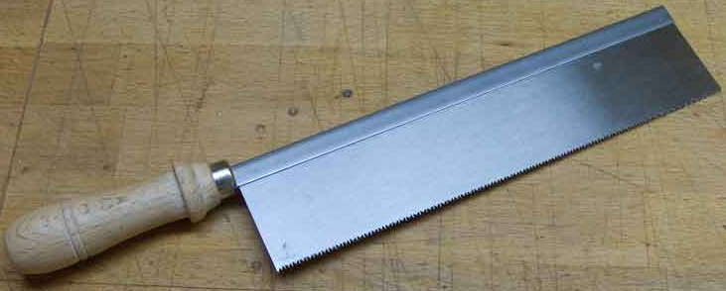
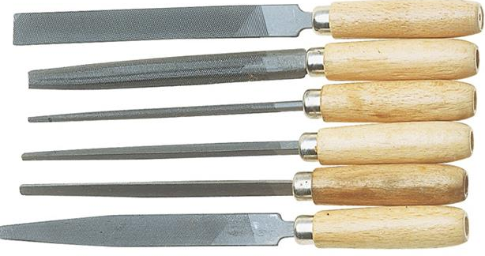
Technik
Unterrichtsvorhaben in Klasse 8:
Mein Traumzimmer – Vom Raumkonzept bis zum Einrichtungsgegenstand
Grundrisse (Bauzeichnungen), technisches Zeichnen
Wohnungseinrichtung
Haushaltsgrößen und Wohnen in der Gemeinschaft
Finanzierbarkeit und Praktikabilität bewerten
Werkzeuge und Maschinen
Werkstoffe bearbeiten
Verfahren zur Vereinfachung wiederkehrender Arbeitsprozesse
recherchieren und Informationen beschaffen
Kriterien zur Beurteilung von technischen Systemen entwickeln
Beurteilen von Handlungsweisen

Slide 5
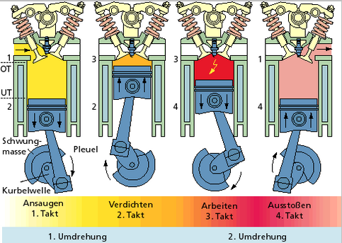
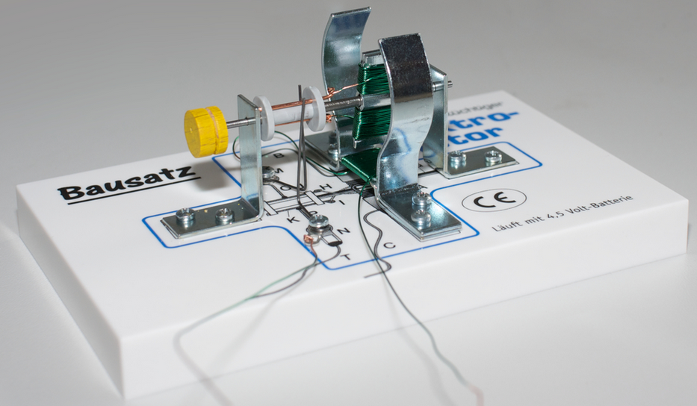
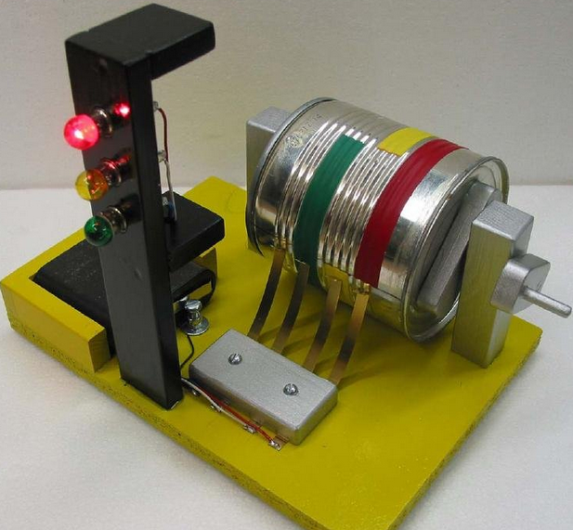
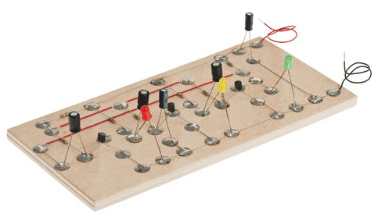
Technik/Wirtschaftslehre
Inhaltsfeld in Klasse 9:
Mobilität, Elektrizität und Elektronik
Transport- und Verkehrsmittel
Funktion konventioneller und innovativer Antriebe
Verbrennungsmotoren
Elektromotoren
Verkehrswege
Verkehrsbeeinflussung und -steuerung
Mobilitäts- und Transportbedürfnisse sowie deren ökologische und sozioökonomische Folgen
Nachhaltigkeitsaspekte
Verkehrswege für unterschiedliche Verkehrsmittel unter ökologischen, politischen und sozioökonomischen Gesichtspunkten
Individuelle Kriterien und gesellschaftliche Aspekte beim Kauf eines Verkehrsmittels

Slide 6
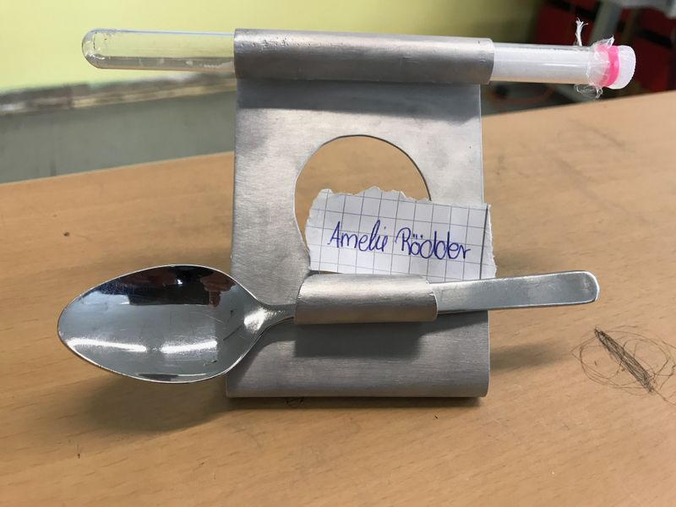
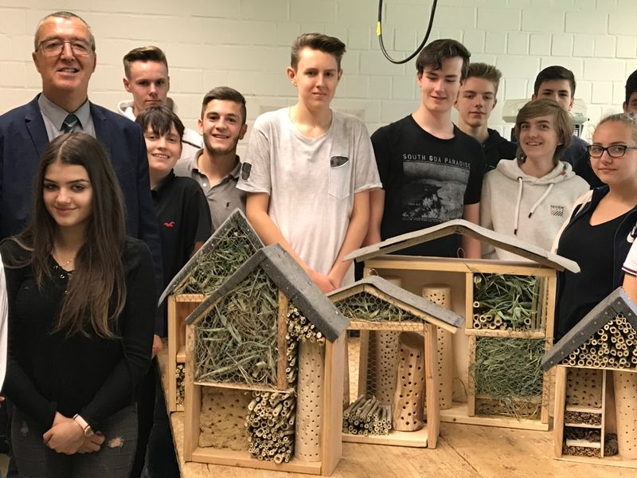
Projektbeispiele in unterschiedlichen Jahrgängen
Eierhalter (Metallbearbeitung 8. Klasse),
Nachhaltigkeitsprojekt in allen Jahrgängen als Beispiel das Insektenhotel

Slide 7
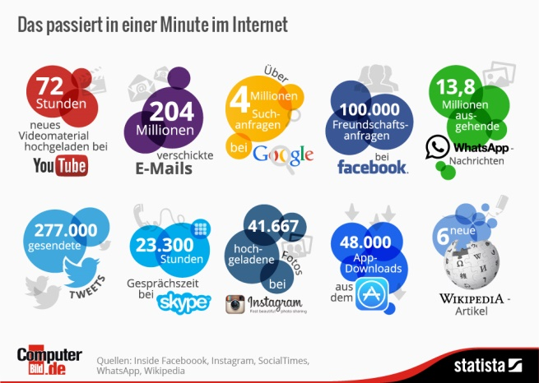
Technik/Wirtschaftslehre
Inhaltsfeld in Klasse 10:
Berufsorientierung
Unterstützung und Tipps bei der Berufwahlfindung
Analyse verschiedener Ausbildungsinhalte, Berufsfelderkundung
Online-Ökonomie
Manipulation, technisches Equipment , Anwendungen verschiedener Softwaresysteme, Nachhaltigkeit

Slide 8
Vielen Dank für Deine Aufmerksamkeit !
Technik
Ich hoffe, dass du mit diesen Folien
einen Einblick in das WP-Fach
Arbeitslehre gewinnen konntest und
es dir dadurch einfacher fallen wird,
die richtige Entscheidung zu treffen.
Lasse dich nicht beeinflussen und
habe dabei bitte deine Interessen
und Fähigkeiten im Blick !
Nähere Informationen bekommt Ihr über die Fachschaft Technik oder über metin.yavuz@gls.schulen-lev.de
PS: Technik setzt sich auch in der Oberstufe fort

